Slide 1



Slide 2
目录
5.最后总结
2.工作任务及分工
1.项目概述
4.技术支持
3.工作进度及其Gantt图
4.里程碑

Slide 3
项目概述
本项目主要制作一个旅游网页，其主要目的是提供他人更好的旅游攻略。
以下为其的主要功能：
1.推荐游玩的合理路线
2.提供机票的价格
3.提供周边的风味小吃
4.提供高性价比的住宿

Slide 4
工作内容及分工
大体工作内容：
1.建立数据库：主要包含较热门旅游地点的攻略，如武汉，北京等。
2.用dreamweaver初步建设懒人游网页
3.保证UI界面美观
4.组员进行调试
代码行估算：大概400行

Slide 5
小组成员及其分工：
曹依娜：负责相关文档的修改
梁晗昕：负责相关文档的完成
陈启强：负责相关PPT的完成
每个人都上过网页设计课，因此三人通过team building编写代码，以及完善UI美观。

Slide 6
工作进度及其Gantt图
操作步骤 | 所需时间（天） | 开始时间 | 结束时间
项目介绍 | 5 | 2017.2.28 | 2017.3.7
制定项目 | 5 | 3.7 | 3.14
制做可行性分析报告 | 4 | 3.14 | 3.20
制作项目管理报告 | 5 | 3.20 | 3.27
进行需求访谈 | 4 | 3.29 | 4.4
作项目需求说明书 | 7 | 3.29 | 4.7
初步设计网页面板 | 8 | 4.4 | 4.17
制作总体设计报告 | 5 | 4.18 | 4.25
制作详细设计报告 | 5 | 4.25 | 5.2
初步设计数据库 | 9 | 4.19 | 5.2
完善项目 | 5 | 5.2 | 5.9
综合测试 | 5 | 5.9 | 5.16
制作测试报告 | 5 | 5.9 | 5.16
维护 | 15 | 5.16 | 6.6
进行外观改进 | 7 | 5.16 | 5.25
制作项目ppt | 4 | 6.7 | 6.13
ppt改进 | 4 | 6.13 | 6.19

Slide 7
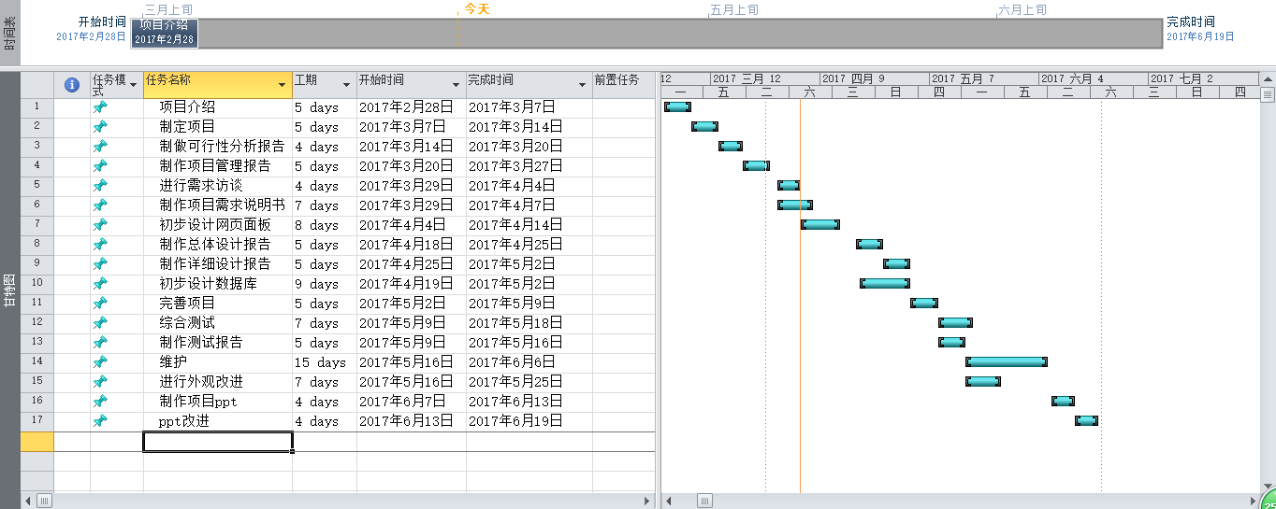

Slide 8
里程碑
1.网页界面的完成
2.数据库的完成
3.网页外观的改善
4.网页主要问题的解决

Slide 9
经济预算
组长曹依娜以时薪26元人民币，每天工作2小时，总工作天数63天，总工资3276人民币
组员梁晗昕以时薪13元人民币，每天工作2小时，总工作天数63天，总工资1638人民币
组员陈启强以时薪13元人民币，每天工作2小时，总工作天数63天，总工资1638人民币

Slide 10
制作过程中的主要问题：
1：由于时间有限，系统难免存在漏洞。
2：由于对数据库设计与开发的知识理解不全面，有可能导致网页关于旅游攻略信息数据库更新不及时。
3：系统优化知识不太了解。

Slide 11
技术支持
技术支持：
语言实现：HTML,ASP以及Java
平台实现：Dreamweaver
协议：TCP/IP协议
人力资源：3个人
需要用户的承担的工作
能看懂网页，会使用浏览器，会打字

Slide 12
总结要点
项目的实施需要各组员各尽所能，通过初步的项目规划，逐步进行项目的实现。每一次的team building更好得让组员了解了每个阶段的项目计划，有了更明确的目标，使计划更丰满。
对于我们组员来说，真正重要的不是最后做出的项目效果，而是每一次building带来的收获，通过各阶段的正确认识，我们更好地认识了什么是软件工程。

Slide 13
书籍参考：《软件工程导论》
------清华大学出版社
《Java面向对象设计》
------高等教育出版社
《数据库系统概论》
------高等教育出版社
部分资料来自网络

Slide 14
THANK YOU!!

